Slide 1
Forças Distribuídas: Centroides e Centros de Gravidade

Slide 2
Conteúdo
Problema 5.82
Forças sobre superfícies submersas
Centro de Gravidade de um Corpo Tridimensional: Centroide de um Sólido
Centroides de Sólidos de Formatos Usuais
Corpos Tridimensionais Compostos
Problema Resolvido 5.12

Slide 3
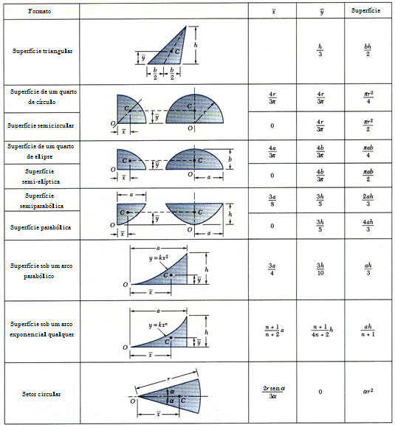
Centroides de Superfícies Planas de Formatos Usuais

Slide 4
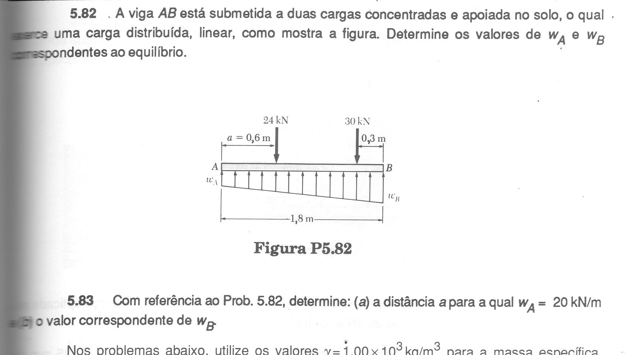
Exercício 5.82
A viga AB está submetida a duas cargas concentradas e apoiada no solo, o qual exerce uma carga distribuída, linear, como mostra a figura.
a)Determine os valores de w_{A} e w_{B} correspondentes ao equilíbrio;
b)Determine a distância a para a qual w_{A}= 20 kN/m;
c)Determine o valor correspondente de w_{B} para o w_{A} definido no item B.

Slide 5
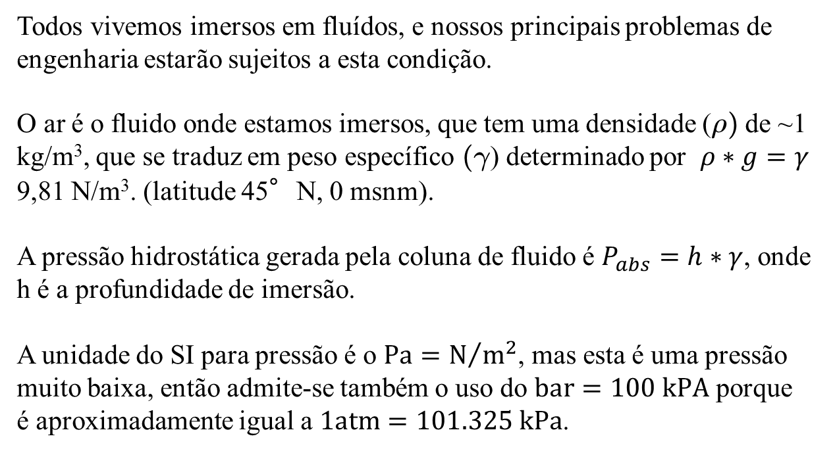
Forças sobre superfícies submersas
Todos vivemos imersos em fluídos, e nossos principais problemas de engenharia estarão sujeitos a esta condição.
O ar é o fluido onde estamos imersos, que tem uma densidade (ρ) de ~1 kg/m³, que se traduz em peso específico (γ) determinado por $ρ∗g=γ$ 9,81 N/m³. (latitude 45°N, 0 msnm).
A pressão hidrostática gerada pela coluna de fluido é $P_{abs}=h∗γ$, onde h é a profundidade de imersão.
A unidade do SI para pressão é o $Pa=N/{m^{2}}$, mas esta é uma pressão muito baixa, então admite-se também o uso do $bar=100 kPA$ porque é aproximadamente igual a $1atm=101.325 kPa$.

Slide 6
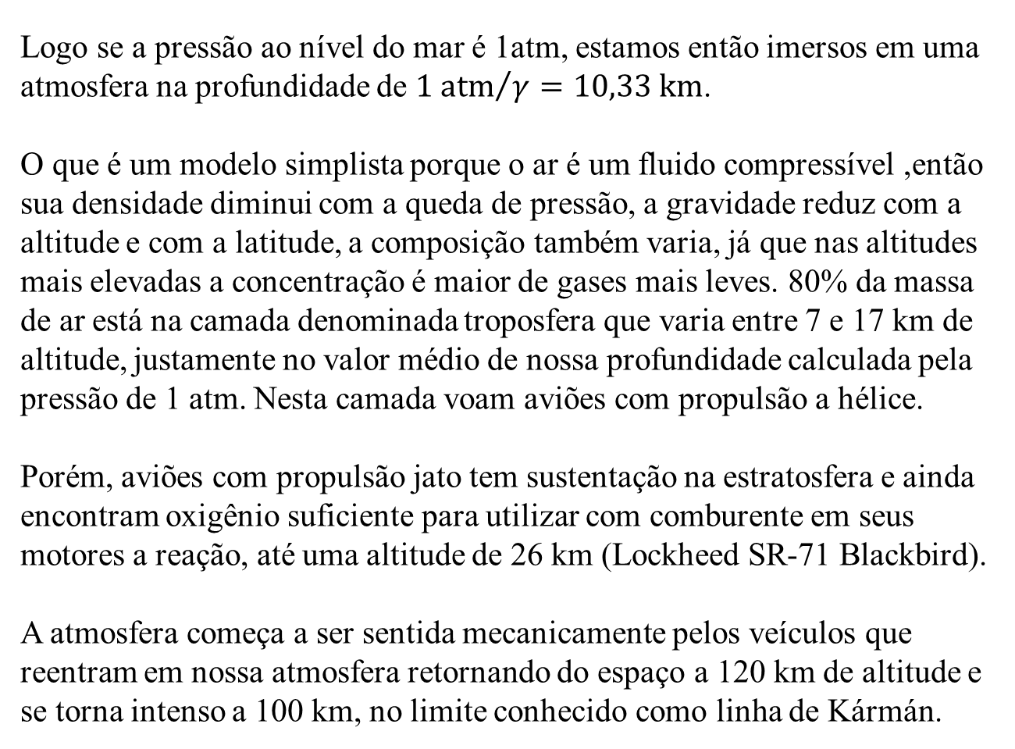
Forças sobre superfícies Submersas
Logo se a pressão ao nível do mar é 1atm, estamos então imersos em uma atmosfera na profundidade de ${1 atm}/{γ=10,33 km}$.
O que é um modelo simplista porque o ar é um fluido compressível ,então sua densidade diminui com a queda de pressão, a gravidade reduz com a altitude e com a latitude, a composição também varia, já que nas altitudes mais elevadas a concentração é maior de gases mais leves. 80% da massa de ar está na camada denominada troposfera que varia entre 7 e 17 km de altitude, justamente no valor médio de nossa profundidade calculada pela pressão de 1 atm. Nesta camada voam aviões com propulsão a hélice.
Porém, aviões com propulsão jato tem sustentação na estratosfera e ainda encontram oxigênio suficiente para utilizar com comburente em seus motores a reação, até uma altitude de 26 km (Lockheed SR-71 Blackbird).
A atmosfera começa a ser sentida mecanicamente pelos veículos que reentram em nossa atmosfera retornando do espaço a 120 km de altitude e se torna intenso a 100 km, no limite conhecido como linha de Kármán.

Slide 7
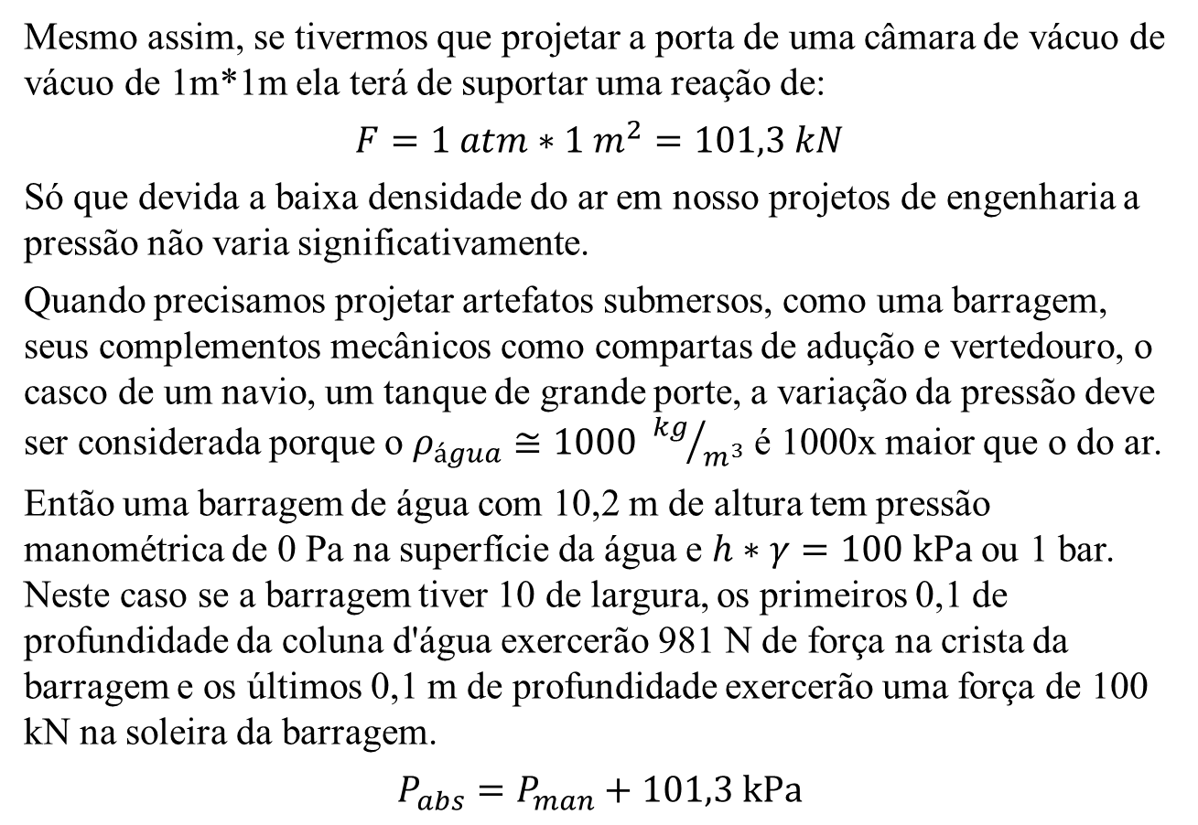
Forças sobre superfícies Submersas
Mesmo assim, se tivermos que projetar a porta de uma câmara de vácuo de vácuo de 1m*1m ela terá de suportar uma reação de:
$$F=1 atm∗1 m^{2}=101,3 kN$$
Só que devida a baixa densidade do ar em nosso projetos de engenharia a pressão não varia significativamente.
Quando precisamos projetar artefatos submersos, como uma barragem, seus complementos mecânicos como compartas de adução e vertedouro, o casco de um navio, um tanque de grande porte, a variação da pressão deve ser considerada porque o $ρ_{água}≅1000 {kg}/{m^{3}}$ é 1000x maior que o do ar.
Então uma barragem de água com 10,2 m de altura tem pressão manométrica de 0 Pa na superfície da água e $h∗γ=100 kPa$ ou 1 bar. Neste caso se a barragem tiver 10 de largura, os primeiros 0,1 de profundidade da coluna d'água exercerão 981 N de força na crista da barragem e os últimos 0,1 m de profundidade exercerão uma força de 100 kN na soleira da barragem.
$$P_{abs}=P_{man}+101,3 kPa$$

Slide 8
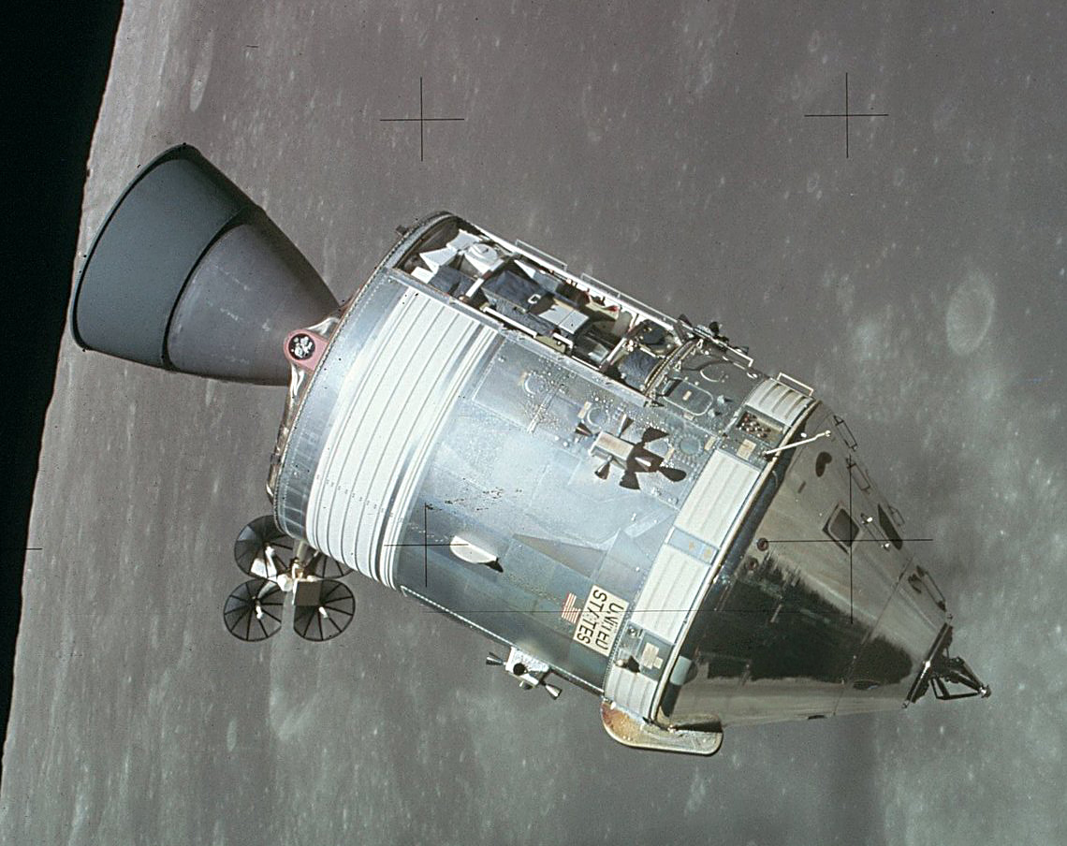
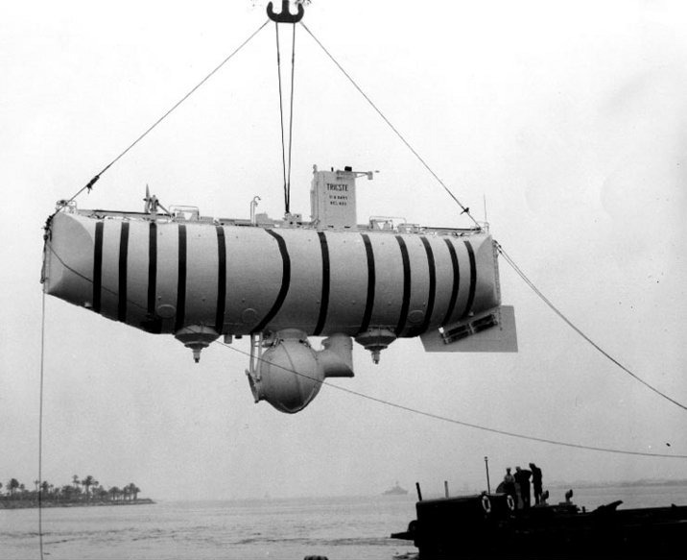
Do ponto de engenharia o projeto de máquinas submarinas é um desafio maior que o projeto de máquinas para o vácuo.
Houveram 6 missões Apolo, entre julho de 1969 e dezembro de 1972, até a superfície da Lua que fica a 384.400 km sobre o nível do mar, mas apenas uma missão tripulada ao fundo da fossa das Marinas em janeiro de 1960 bordo do batiscafo Trieste, que fica a penas 11 km sob o nível do mar.

Slide 9
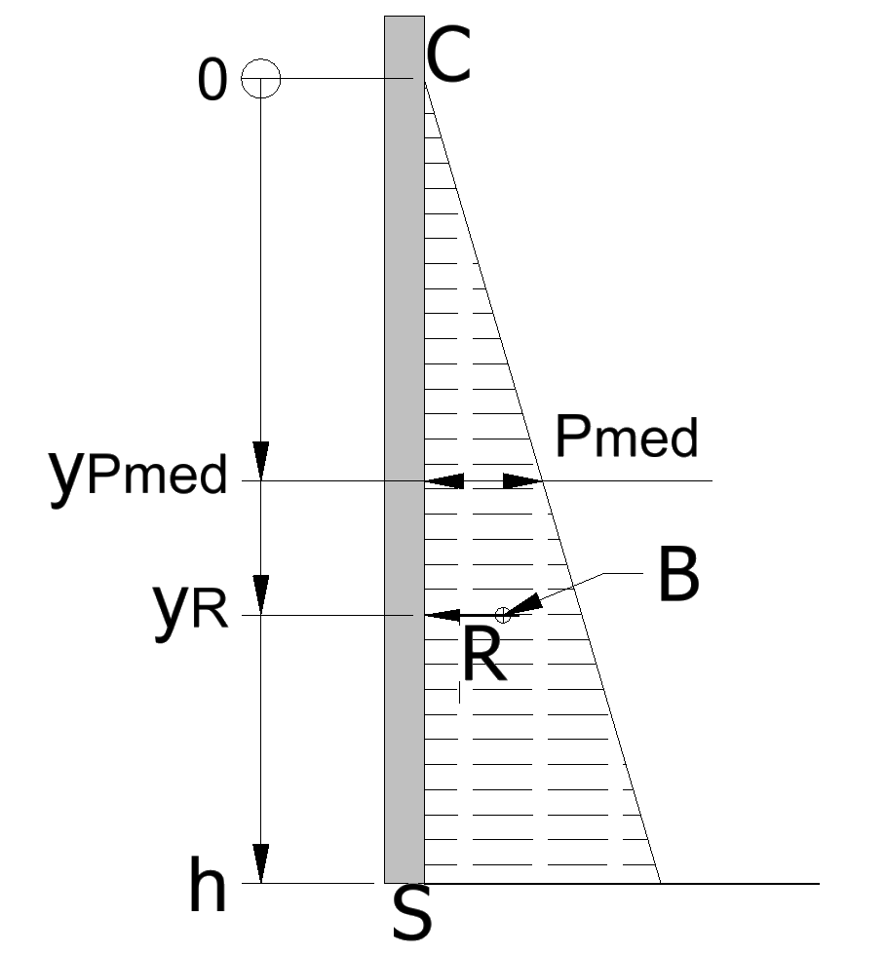
Forças sobre superfícies Submersas
A pressão nas superfície submersa da barragem é uma carga distribuída, que varia linearmente de acordo com a profundidade. Considerando que esta barragem oferece uma face vertical de lados verticais paralelos, então podemos prever a carga distribuída por unidade de comprimento. Se considerarmos a pressão média e multiplicarmos pela altura, termos uma força por unidade4 comprimento horizontal da barragem.

Slide 10
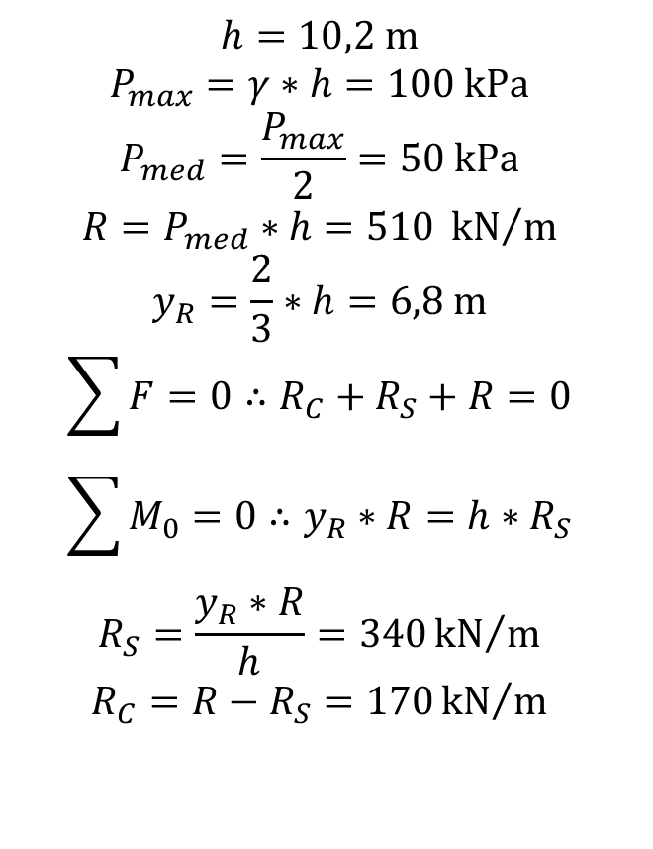
Forças sobre superfícies Submersas
$$h=10,2 m$$
$$P_{max}=γ∗h=100 kPa$$
$$P_{med}=\frac{P_{max}}{2}=50 kPa$$
$$R=P_{med}∗h=510 {kN}/m$$
$$y_{R}=\frac{2}{3}∗h=6,8 m$$
$$\sum{F=0∴R_{C}+R_{S}+R=0}$$
$$\sum{M_{0}=0∴y_{R}∗R=h∗R_{S}}$$
$$R_{S}=\frac{y_{R}∗R}{h}=340{kN}/m$$
$$R_{C}=R−R_{S}=170{kN}/m$$

Slide 11
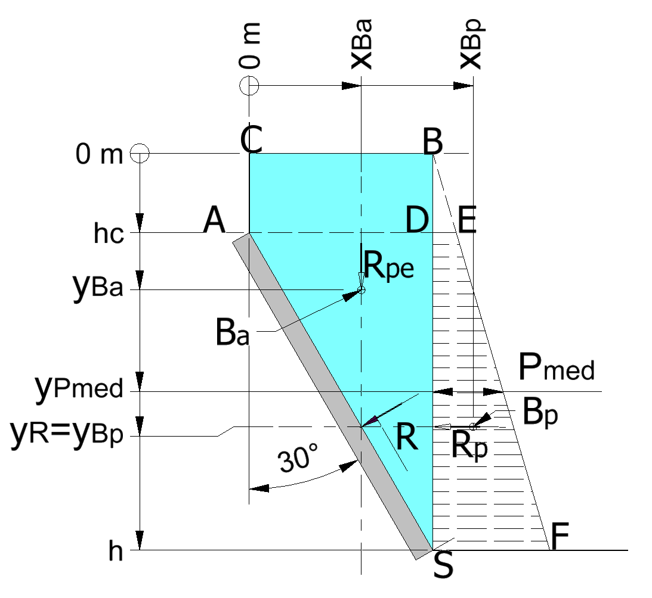

Forças sobre superfícies Submersas
No caso de uma comporta inclinada sujeita a pressão, sua estrutura deverá suportar além da pressão da coluna d’água também o peso da coluna sobre sua face submersa.
$hc=2,04 m$ $α=30°$
$$P_{min}=γ∗hc=20 kPa$$
$$P_{med}=\frac{{P_{min}+P}_{max}}{2}=60 kPa$$
$$R_{p}=P_{med}∗\left(h−hc\right)$$
$$A_{BFS}=\frac{P_{max}h}{2}=510 \frac{kN}{m}$$
$$A_{BDE}=\frac{P_{min}h}{2}=20.4 \frac{kN}{m}$$
$$y_{Bp}=y_{Rp}=\frac{\frac{2}{3}∗h∗A_{BFS}−\frac{2}{3}∗hc∗A_{BDE}}{A_{BFS}−A_{BDE}}=7,03 m$$

Slide 12
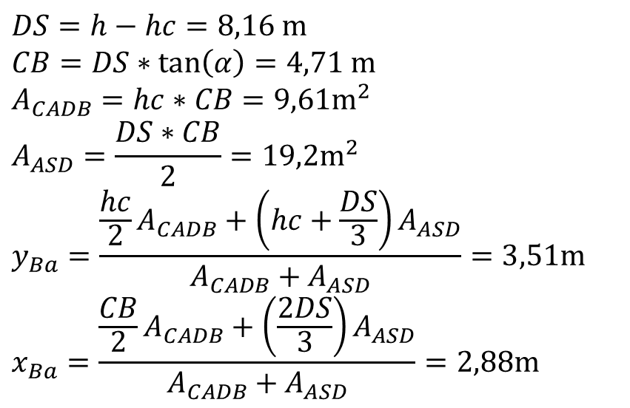
Forças sobre superfícies Submersas
Para determinar a carga vertical precisamos determinar o centro de massa da coluna d’água sobre a comporta
$$DS=h−hc=8,16 m$$
$$CB=DS∗\tan\left(α\right)=4,71 m$$
$$A_{CADB}=hc∗CB=9,61m^{2}$$
$$A_{ASD}=\frac{DS∗CB}{2}=19,2m^{2}$$
$$y_{Ba}=\frac{\frac{hc}{2}A_{CADB}+\left(hc+\frac{DS}{3}\right)A_{ASD}}{A_{CADB}+A_{ASD}}=3,51m$$
$$x_{Ba}=\frac{\frac{CB}{2}A_{CADB}+\left(\frac{2DS}{3}\right)A_{ASD}}{A_{CADB}+A_{ASD}}=2,88m$$

Slide 13
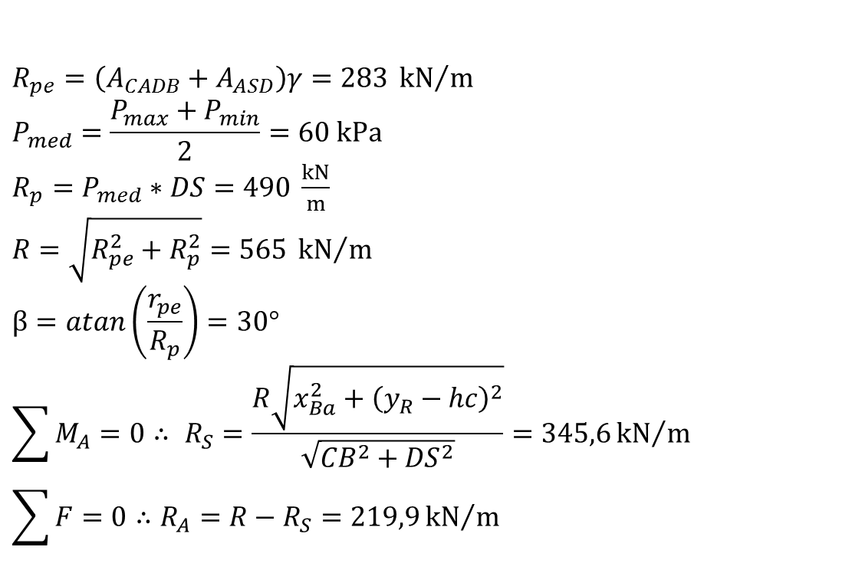
Forças sobre superfícies Submersas
Para determinar a carga vertical precisamos determinar o centro de massa da coluna d’água sobre a comporta
$$R_{pe}=\left(A_{CADB}+A_{ASD}\right)γ=283 {kN}/m$$
$$P_{med}=\frac{P_{max}+P_{min}}{2}=60 kPa$$
$R_{p}=P_{med}∗DS=490 \frac{kN}{m}$
$$R=\sqrt{R_{pe}^{2}+R_{p}^{2}}=565 {kN}/m$$
$$β=atan\left(\frac{r_{pe}}{R_{p}}\right)=30°$$
$$\sum{M_{A}=0∴ R_{S}=\frac{R\sqrt{x_{Ba}^{2}+{\left(y_{R}−hc\right)}^{2}}}{\sqrt{{CB}^{2}+{DS}^{2}}}=345,6{kN}/m}$$
$$\sum{F=0∴R_{A}=R−R_{S}=219,9{kN}/m}$$

Slide 14
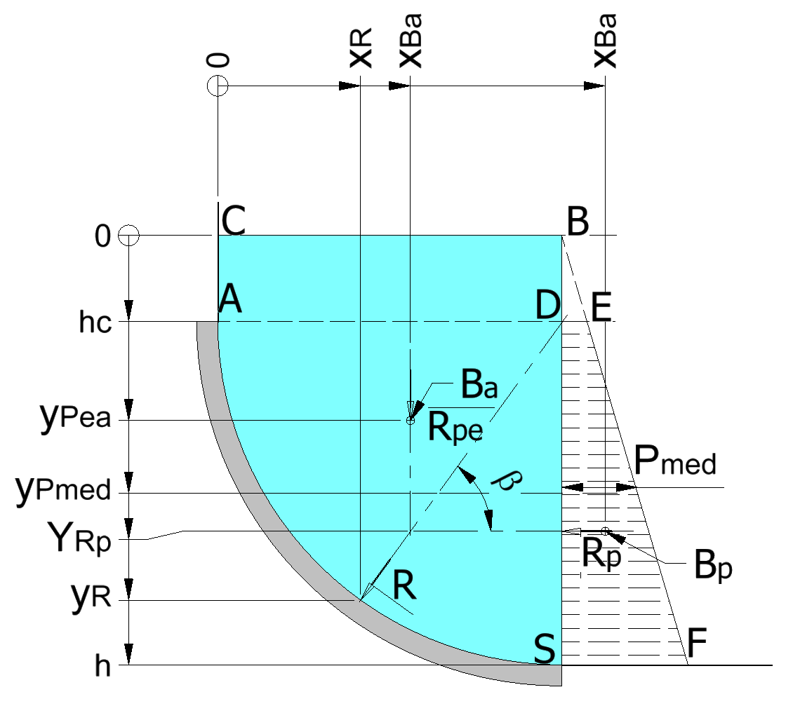
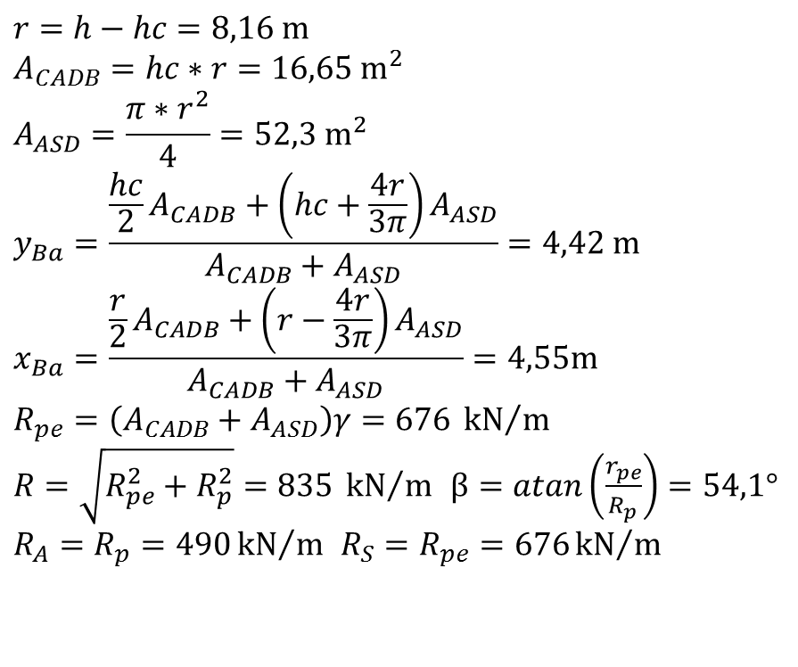
Forças sobre superfícies Submersas
Caso a comporta seja curva o procedimento é semelhante, devido a forma o peso da coluna d’água sobre a comporta muda e a direção não pode mais ser definida pela normal a comporta
$$r=h−hc=8,16 m$$
$$A_{CADB}=hc∗r=16,65 m^{2}$$
$$A_{ASD}=\frac{π∗r^{2}}{4}=52,3 m^{2}$$
$$y_{Ba}=\frac{\frac{hc}{2}A_{CADB}+\left(hc+\frac{4r}{3π}\right)A_{ASD}}{A_{CADB}+A_{ASD}}=4,42 m$$
$$x_{Ba}=\frac{\frac{r}{2}A_{CADB}+\left(r−\frac{4r}{3π}\right)A_{ASD}}{A_{CADB}+A_{ASD}}=4,55m$$
$$R_{pe}=\left(A_{CADB}+A_{ASD}\right)γ=676 {kN}/m$$
$R=\sqrt{R_{pe}^{2}+R_{p}^{2}}=835 {kN}/m$ $β=atan\left(\frac{r_{pe}}{R_{p}}\right)=54,1°$
$R_{A}=R_{p}=490{kN}/m$ $R_{S}=R_{pe}=676{kN}/m$

Slide 15
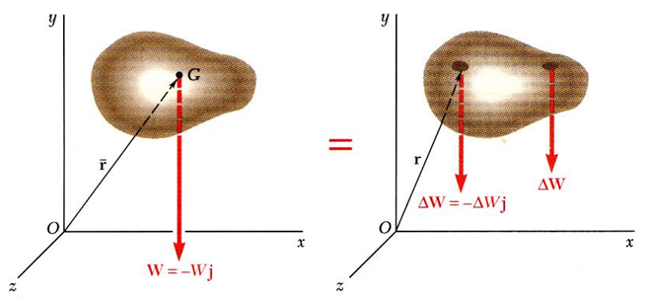
Centro de Gravidade de um Corpo Tridimensional: Centroide de um Sólido
Centro de gravidade G:
As relações obtidas são independentes da orientação do corpo,
Para corpos homogêneos,

Slide 16
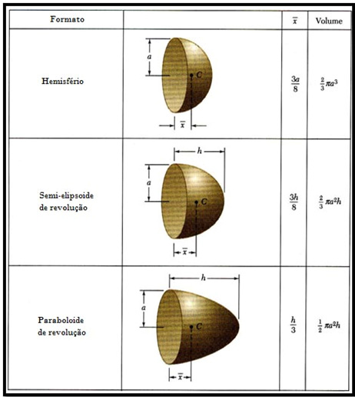
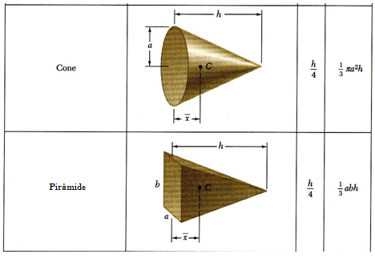
Centroides de Sólidos de Formatos Usuais

Slide 17
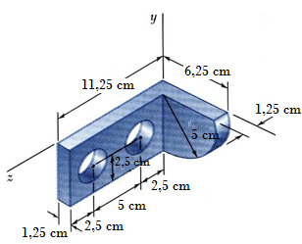
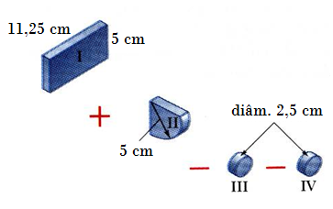
Corpos Tridimensionais Compostos
O momento gerado pelo peso total de um corpo concentrado em seu centro de gravidade G é igual à soma dos momentos dos pesos das partes que compõem o corpo,
Para corpos homogêneos,

Slide 18
Problema Resolvido 5.12
SOLUÇÃO:
O elemento de máquina pode ser obtido somando-se um paralelepípedo retangular a um quarto de círculo e então subtraindo-se dois cilindros de diâmetro igual a 2,5 cm.
Determine o centro de gravidade do elemento de máquina de aço. O diâmetro de cada furo é de 2,5 cm.

Slide 19
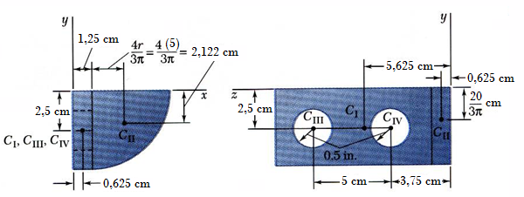
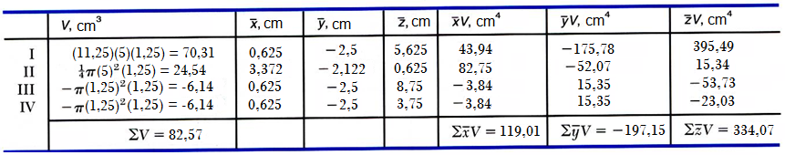
Problema Resolvido 5.12

Slide 20
Problema Resolvido 5.12

